Slide 1

Portofolio - Bootcamp Sesi 8
Audit & Analisa Laporan
Owner: (Maulana Yahya)
Build your skill and portfolio via myskill.id/bootcamp

Slide 2
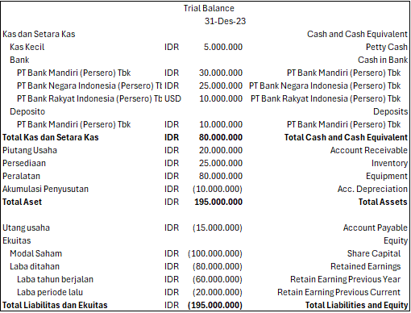


Case Study
PT ABC sedang diaudit oleh KAP XYZ untuk tahun buku 2023. Dari data yang ditampilkan, ditemukan beberapa temuan antara lain sebagai berikut:
Setelah dilakukan cash opname terdapat biaya operasional yang belum tercatat sebesar Rp 2.000.000
Ditemukan invoice ke customer yang belum tercatat sebesar Rp 10.000.000
Berdasarkan hasil rekalkulasi terdapat biaya depresiasi peralatan kantor yang belum tercatat sebesar Rp 5.000.000
Berdasarkan hasil konfirmasi utang usaha, terdapat invoice biaya operasional yang belum tercatat sebesar Rp 5.000.000
Instruksi:
Berdasarkan narasi diatas, mohon dibuat jurnal penyesuaian yang dibutuhkan dan Trial Balance setelah penyesuaian.

Slide 3
Penyelesain
Jurnal Penyesuaian
Tanggal | Akun | Ref | Debt | Kredit
 | Biaya Operasional |  | Rp 7.000.000
 | Utang Usaha |  |  | Rp 5.000.000
 | Kas Kecil |  |  | Rp 2.000.000
 | Kas Kecil |  | Rp 10.000.000
 | Pendapatan Usaha |  |  | Rp 10.000.000
 | Beban Penyusuan Peralatan |  | Rp 5.000.000
 | Akumulasi Penyusutan Peralatan |  |  | Rp 5.000.000

Slide 4
Penyelesain
Kas dan Setara Kas | 13.000.000
Kas Kecil
Bank | 30.000.000
PT Bank Mandiri (Persero) Tbk | 25.000.000
PT Bank Negara Indonesia (Persero) Tbk | 10.000.000
PT Bank Rakyat Indonesia (Persero) Tbk
Deposito | 10.000.000
PT Bank Mandiri (Persero) Tbk | 88.000.000
Total Kas dan Setara Kas
Piutang Usaha | 20.000.000
Persediaan | 25.000.000
Peralatan | 80.000.000
Akumulasi Penyusutan | 15.000.000
Total Aset | 203.000.000
Utang usaha | (20.000.000)
Ekuitas
Modal Saham | (100.000.000)
Laba ditahan | (80.000.000)
Laba tahun berjalan | (60.000.000)
Laba periode lalu | (20.000.000)
Total Liabilitas dan Ekuitas | (200.000.000)
Pendapatan Usaha | (130.000.000)
Biaya Operasional | 52.000.000
Beban Penvusutan | 10.000.000
Pajak Penghasillan | 10.000.000
Laba Usaha setelah pajak | 58.000.000

Slide 5

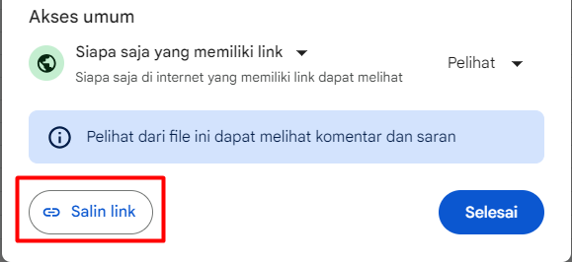
Case Study
Instruksi :
Kerjakan penugasan pada spreadsheet atau excel. Kemudian, upload penugasan pada google drive masing-masing. Selanjutnya, share link penugasan pada google form berikut : https://forms.gle/8vPoMrtuoD8MtPpy9
Notes : (Pastikan akses file dibagikan untuk ‘siapa saja yang memiliki link’ (tidak dibatasi)).
#RintisKarirImpian

